Slide 1

Введение в язык С
  Знакомство с интегрированной средой Visual C.
    Создание первого проекта.
    Программа «Привет Мир!».
    Манипуляторы вывода.
    Упражнения.
  Переменные.
    Декларация переменных. Типы переменных.
    Ввод переменных с клавиатуры и вывод их на экран.
    Модификаторы переменных ( const, unsigned ).

Slide 2


Литература:
Х.М. Дейтел, П. Дж. Дейтел –
«Как программировать на С»
Б. Керниган, Д. Ритчи –
Язык программирования С
Е. М. Демидович –
Основы алгоритмизации и программирования. Язык Си.

Slide 3
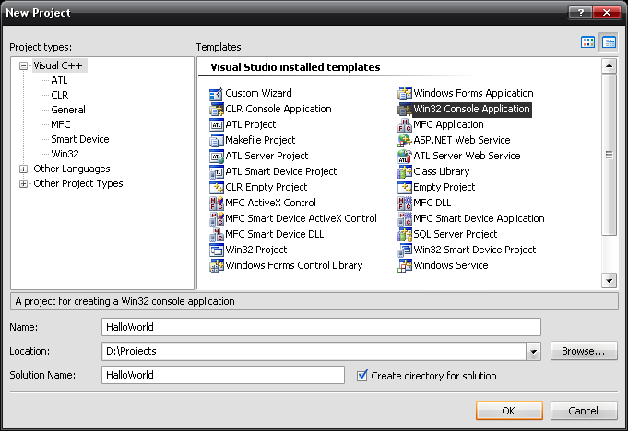
Знакомство с интегрированной средой Visual C.
Создание проекта.
File > New > Project…
Name: - Имя будущего проекта.
Location: - Расположение проекта.
Solution Name: - Имя сборки.

Slide 4
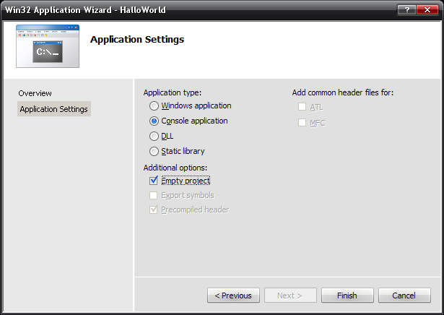
  Знакомство с интегрированной средой Visual C.

Slide 5
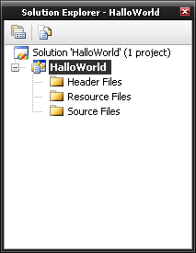
  Знакомство с интегрированной средой Visual C.
View > Solution Explorer…(Ctrl + Alt + L)

Slide 6
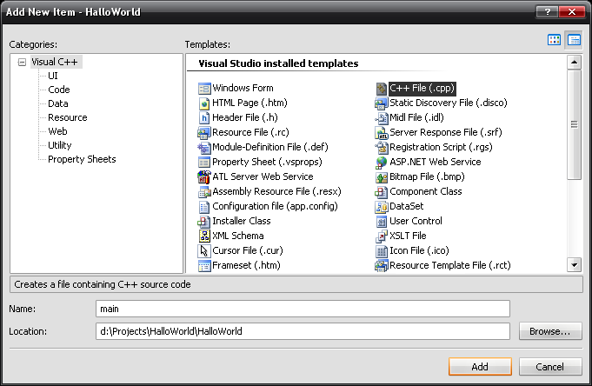
  Знакомство с интегрированной средой Visual C.
RMB > Add… > New Item…

Slide 7
  Знакомство с интегрированной средой Visual C.
Первая самая простая программа
#include<stdio.h>
void main()
{
}
Компиляция:
Debug > Start Debugging ( F5 ) .
Ctrl+F5
Программа “Привет, Мир!”
#include<stdio.h>
void main()
{
printf( "Hello World!!!" );
}

Slide 8
  Знакомство с интегрированной средой Visual C.
Программа “Привет, Мир!”
#include<stdio.h>
void main()
{
printf( "Hello World!!!" );
}
Выполнение программы по шагам:
F10 – Выполнение без входа в функции.
F11 – Выполнение с заходом в функции.

Slide 9
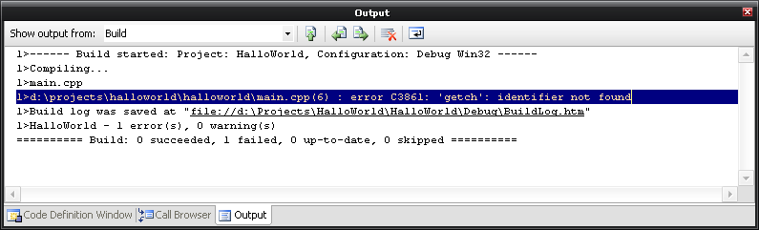
  Знакомство с интегрированной средой Visual C.
Программа “Привет, Мир!”
#include<stdio.h>
void main()
{
printf( "Hello World!!!" );
getch();
}
View > Output (Alt + 2)

Slide 10
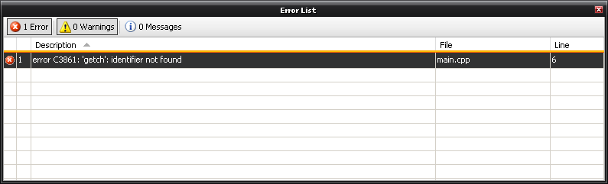
  Знакомство с интегрированной средой Visual C.
View > Other Windows > Error List (Alt + 2)

Slide 11
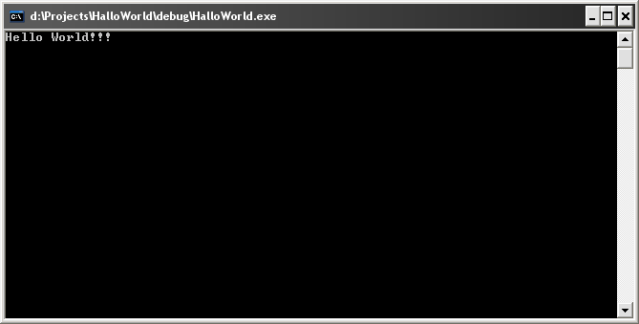
  Знакомство с интегрированной средой Visual C.
Программа “Привет, Мир!”
#include<stdio.h>
#include<conio.h>
void main()
{
printf( "Hello World!!!" );
getch();
}

Slide 12
  Знакомство с интегрированной средой Visual C.
Манипуляторы вывода (управляющие символы)
\n Переход на следующую строку
\t Горизонтальная табуляция
\r Возврат курсора в начало строки
\а Звуковой сигнал
\\ Вывод симвала наклонной черты \
\” Вывод символа кавычки ”

Slide 13
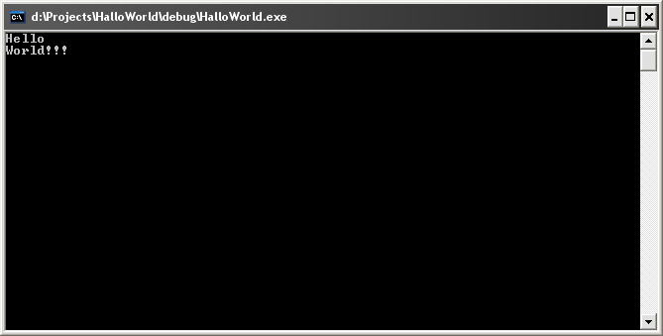
  Знакомство с интегрированной средой Visual C.
Манипуляторы вывода (управляющие символы)
#include<stdio.h>
#include<conio.h>
void main()
{
printf( "Hello \nWorld!!! " );
getch();
}

Slide 14
  Знакомство с интегрированной средой Visual C.
Манипуляторы вывода (управляющие символы)
#include<stdio.h>
#include<conio.h>
void main()
{
printf( "Hello \n" );
printf( "World!!!" );
getch();
}

Slide 15
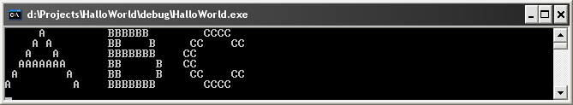
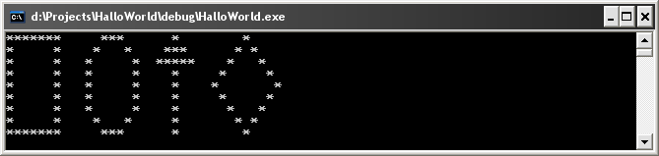
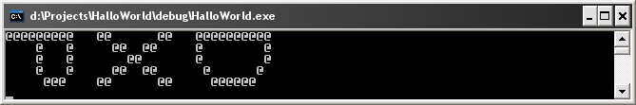
  Знакомство с интегрированной средой Visual C.
Упражнение – нарисовать группу фигур.

Slide 16
Переменные
Декларация переменных
Имя переменной – любое слово, начинающееся с буквы, или знака “_”, и содержащее только цифры, буквы, и знак “_”. Имя переменной не должно совпадать с именами функций или ключевых слов.
Примеры:
a, ABC, _123, num1, wary_long_variable_name
Неверные имена:
1name, main, printf, else…
Ключевые слова
auto | double | int | struct
break | else | long | switch
case | enum | register | typedef
char | extern | return | union
const | float | short | unsigned
continue | for | signed | void
default | goto | sizeof | volatile
do | if | static | while

Slide 17
Переменные
В языке “C” существуют следующие типы данных: данные целого типа, вещественные типы данных, символьные данные, переменные перечисляемого типа, структурный тип данных.
Типы переменных.
bool - (Boolean) логическая переменная, значения – true или false
char - (Character) буквенная переменная, значения – ‘a’, ‘b’, ‘c’…
int - (Integer) целая переменная, значения – -2, -1, 0, 1, 2
float - дробная переменная, значения - 1.25, -354.414, 3,1416
double - дробное переменная удвоенной точности
Параметры(спецификаторы) ввода/вывода переменных:
bool - нет
char - %c
строка(массив символов) - %s
int - %d
short int - %hd
long int - %ld
unsigned int - %u
float - %f
double - %lf
long double - %lf

Slide 18
Переменные
Декларация переменных
#include<stdio.h>
#include<conio.h>
void main()
{
int a;
a = 5;
printf( "a = %d", a );
getch();
}
#include<stdio.h>
#include<conio.h>
void main()
{
int a,b;
int c;
a = 5;
b = 8;
c = a + b;
printf( "Sum a + b is: %d", c );
getch();
}

Slide 19
Переменные
Декларация переменных. Варианты программы.
#include<stdio.h>
#include<conio.h>
void main()
{
int a = 5, b = 8;
int c = a + b;
printf( "Sum a + b is: %d", c );
getch();
}
#include<stdio.h>
#include<conio.h>
void main()
{
int a = 5, b = 8;
a = a + b;
printf( "Sum a + b is: %d", a );
getch();
}
#include<stdio.h>
#include<conio.h>
void main()
{
int a = 5;
int b = 8;
printf( "Sum a + b is: %d", a + b );
getch();
}

Slide 20
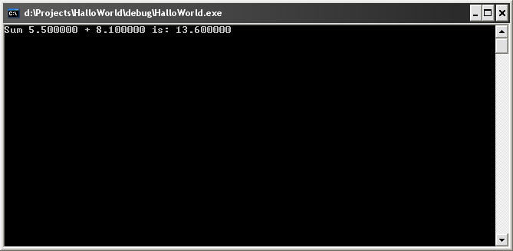
Переменные
Типы переменных
#include<stdio.h>
#include<conio.h>
void main()
{
double a = 5.5, b = 8.1;
double c = a + b;
printf( "Sum %lf + %lf is: %lf", a, b, с );
getch();
}

Slide 21
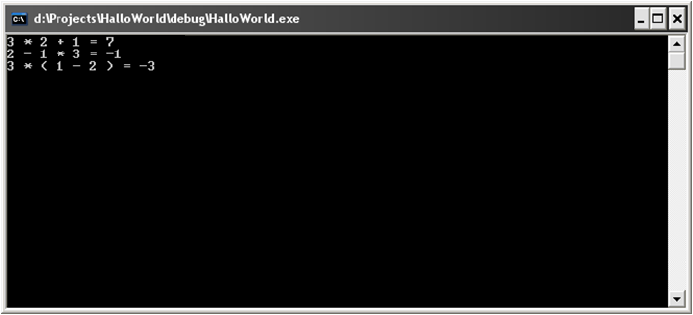
Переменные
Упражнение – Задать 3 числа a, b, c, и вывести результаты выражений
a * b + c
b – c * a
a * ( c – b )
(вывести одновременно)

Slide 22
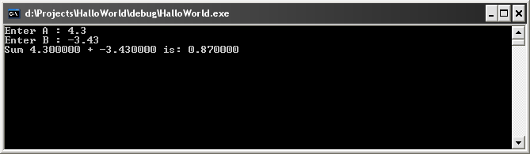
Переменные
    Ввод переменных с клавиатуры и вывод их на экран
#include<stdio.h>
#include<conio.h>
void main()
{
double a, b;
printf( "Enter A : " );
scanf( "%lf", &a );
printf( "Enter B : " );
scanf( "%lf", &b );
printf( "Sum %lf + %lf is: %lf", a,b,a+b );
getch();
}

Slide 23
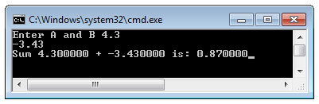
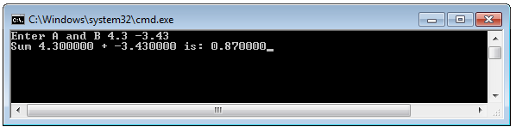
Переменные
    Ввод переменных с клавиатуры и вывод их на экран
#include<stdio.h>
#include<conio.h>
void main()
{
double a, b;
printf( "Enter A and B " );
scanf( "%lf%lf", &a, &b);
printf( "Sum %lf + %lf is: %lf", a,b,a+b );
getch();
}

Slide 24
Переменные.
Упражнение – Ввести с клавиатуры 3 числа a, b, c, и вывести результаты выражений
a * b + c
b – c * a
a * ( c – b )
(вывести одновременно)

Slide 25
Переменные
    Модификатор const (Константа)
#include<stdio.h>
#include<conio.h>
void main()
{
const double a = -5.7;
double b = 4.3;
printf( "Sum %lf + %lf is: %lf", a, b, a+b );
getch();
}
#include<stdio.h>
#include<conio.h>
void main()
{
const double a;
double b;
a = -5.7;
b = 4.3;
printf( "Sum %lf + %lf is: %lf", a, b, a + b );
getch();
}

Slide 26
Переменные
    Модификатор unsigned
    Функция sizeof(«тип») – возвращает размер типа данных в байтах.
    Возвращаемое значение целого типа!(int)
#include<stdio.h>
#include<conio.h>
void main()
{
int a = sizeof( double );
printf("%d", sizeof( int ) );
getch();
}
    unsigned – ( беззнаковый ) подтип целой переменной, принимающий только положительные значения. Параметр вывода - %u
#include<stdio.h>
#include<conio.h>
void main()
{
unsigned int a = sizeof( double );
printf("%u", a );
getch();
}

Slide 27
Переменные.
    Размеры переменных, максимальные минимальные значения.
Тип | Диапазон | Размер в байтах
unsigned char | 0 ... 255 | 1
char | -128 ... 127 | 1
unsigned short int или unsigned short | 0 ... 65535 | 2
signed short int или short | -32768 ... 32767 | 2
unsigned int или unsigned | 0 ... 4294967295 | 4
signed long или int | -2147483648 ... 2147483647 | 4
unsigned long long | 0 ... 18446744073709551615 | 8
signed long long или long long | -9223372036854775808 ... 9223372036854775807 | 8
float |  | 4
double |  | 8

Slide 28
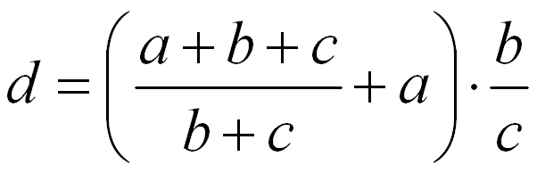
Переменные
    Математические операторы:
    ( )
    * / %
    + -
#include<stdio.h>
#include<conio.h>
void main()
{
double a, b, c, d;
printf( "Enter A : " );
scanf( "%lf", &a );
printf( "Enter B : " );
scanf( "%lf", &b );
printf( "Enter C : " );
scanf( "%lf", &c );
d = ( ( a + b + c ) / ( b + c ) + a ) * b / c;
printf( "D = %lf", d );
getch();
}

Slide 29

Упражнения.
Напишите программу, которая предлагает ввести 2 дробных значения, после чего выводити сумму, разность и модуль каждого из них.
Напишите программу, которая вводит с клавиатуры 3 целых числа, выводит их сумму, произведение, среднее арифметическое и находит наибольшее среди них.
Введите 2 числа, определите, четные ли они. Узнайте, делится ли первое число на второе без остатка.
Напишите программу, которая считывает число из 4 цифр, разделяет это число на отдельные цифры и выводит цифры по отдельности. Пример – для числа 1234 вывод должен быть:
1
2
3
4
Напишите программу, которая выводит квадраты и кубы чисел от 0 до 10.
  0 0 0
  1 1 1
  2 4 8
  3 9 27
  4 16 64
  И так далее…
Написать программу, которая бы по трем введённым числам (a,b,c) определяла корни квадратного уравнения .
  Подсказка – для извлечения квадратного корня можно использовать
  функцию sqrt( <переменная> ); находящуюся в библиотеке math.h

